Slide 1
PRZEDSZKOLE PROMUJĄCE ZDROWIE
PREDSZKOLE MIEJSKIE „BAJKA”
WWITNICY

Slide 2
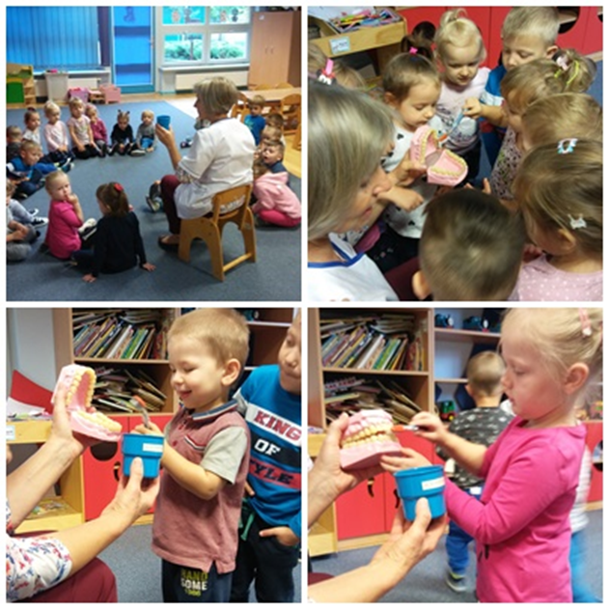
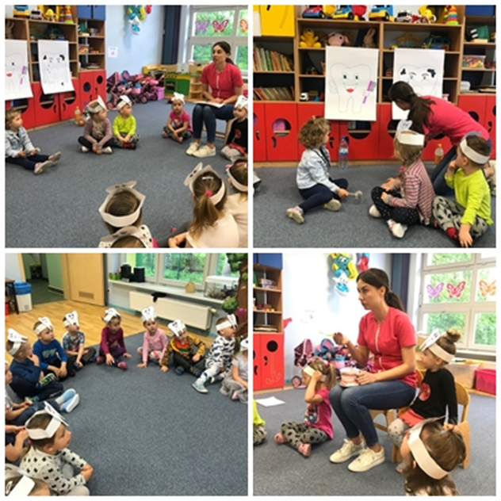
Z nowym rokiem przypominamy sobie zasady higieny jamy ustnej

Slide 3
Przesiewowe badania komputerowe wzroku

Slide 4
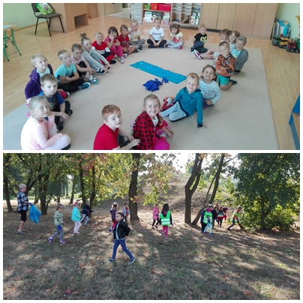
Sprzątanie Świata

Slide 5
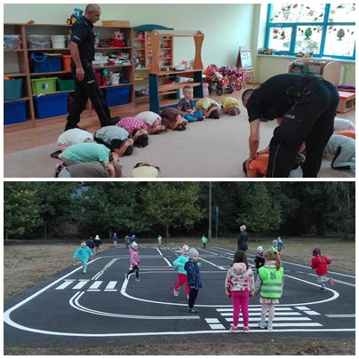
Bezpieczeństwo w ruchu drogowym i nie tylko

Slide 6
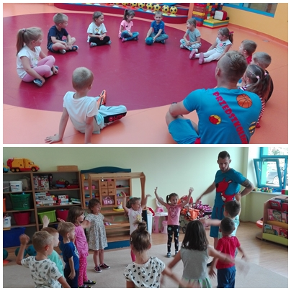
Zabawy sportowe z Drużyną Kangura

Slide 7
Zdrowe śniadanie w barwach narodowych

Slide 8
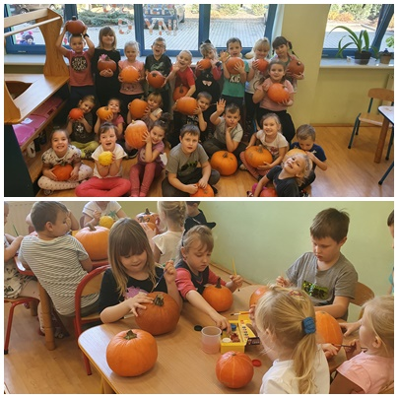
Dzień Jabłka, Dzień Dyni

Slide 9
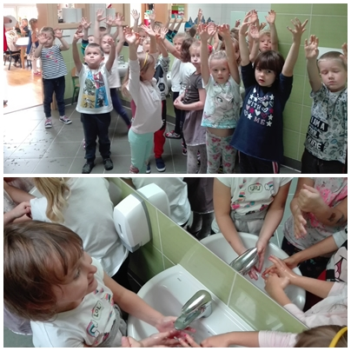
Światowy Dzień Mycia Rąk

Slide 10
Spotkanie z weterynarzem

Slide 11
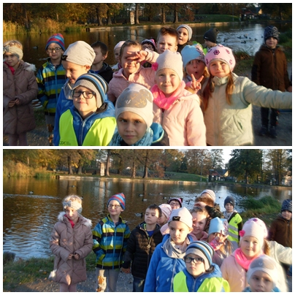
Jesienne spacery i wycieczki

Slide 12
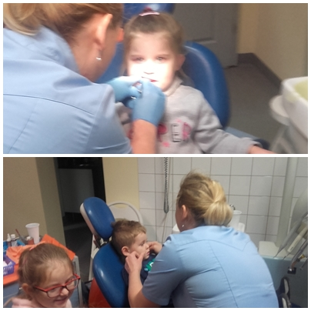
Z wizytą u stomatologa

Slide 13
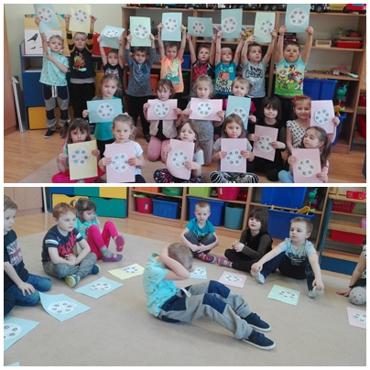
KUBUSIOWI PRZYJACIELE NATURY TO MY

Slide 14
ĆWICZYMY PRAWIDŁOWĄ POSTAWĘ

Slide 15
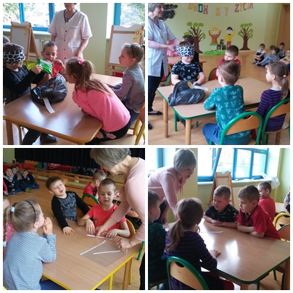
KONKURS- ZDROWY STYL ŻYCIA

Slide 16
Z wizytą u RATOWNIków MEDYCZNych

Slide 17
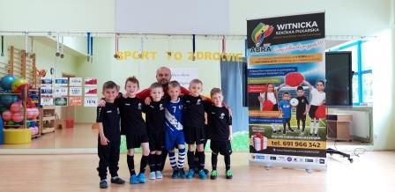
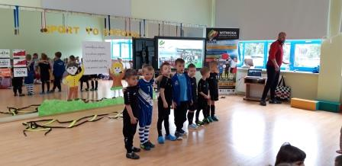
SPOTKANIE Z TRENEREM - SPORT TO ZDROWIE

Slide 18
PIKNIK RODZINNY NA SPORTOWO

Slide 19
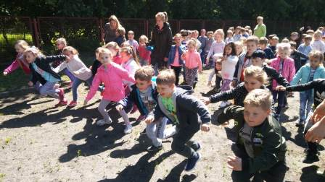
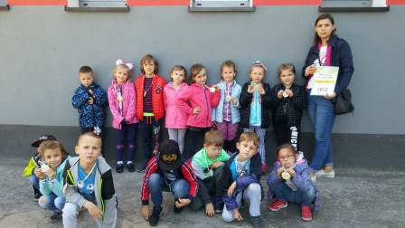
SPRINTEM DO MARATONU

Slide 20
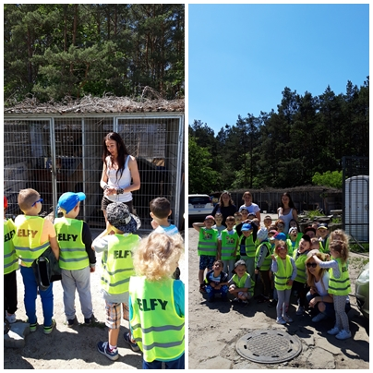
WIZYTA W SCHRONISKU I W OWCZOGRODZIE

Slide 21
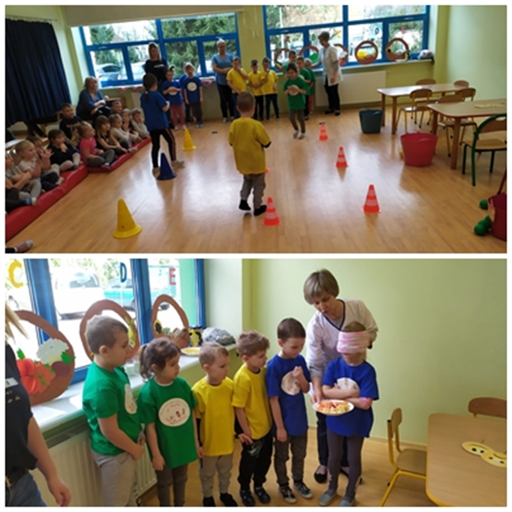
KONKURS PRZEDSZKOLNY CHCĘ BYĆ ZDROWY

Slide 22
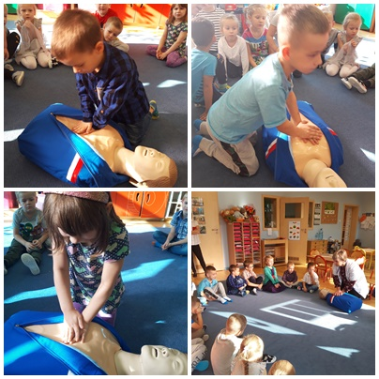
POKAZ RESUSTYTACJI KRĄŻENIOWO- ODDECHOWEJ ORAZ BICIE REKORDU GUINESSA W UDZIELANIU PIERWSZEJ POMOCY

Slide 23
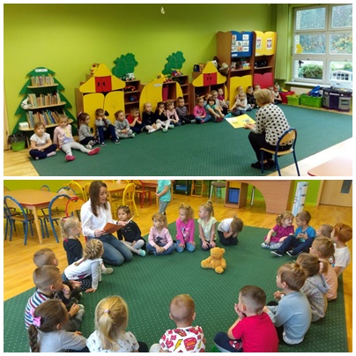
BAJKOTERAPIA- RODZICE I GOŚCIE CZYTAJĄ DLA DZIECI

Slide 24
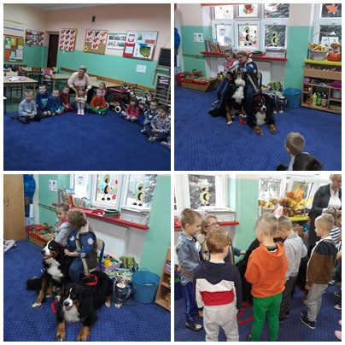
DOGOTERAPIA

Slide 25
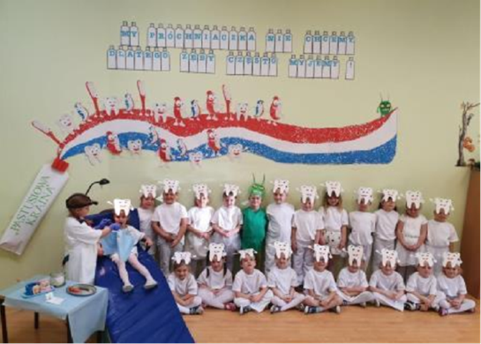
I MIEJSCE W OGÓLNOPOLSKIM KONKURSIE WESZ- PRECZ II MIEJSCE W OGÓLNOPOLSKIM KONKURSIE AQUAFRESH

Slide 26
DZIĘKUJĘ ZA UWAGĘ

